Slide 1
Уметност средњовековне Србије
Ема Милисављевић
Ленка Мијатовић

Slide 2
Српску средњовековну уметност чини већина уметничких достигнућа на Балкану, она се пре свега заснивала на црквеној и религијској уметности. Србија , због свог положаја, кроз целу историју подлеже истовремено утицају истока и запада.
У средњовековној Србији највише су се развиле следеће уметности:
архитектура,
ликовна уметност,
музика
књижевност.

Slide 3
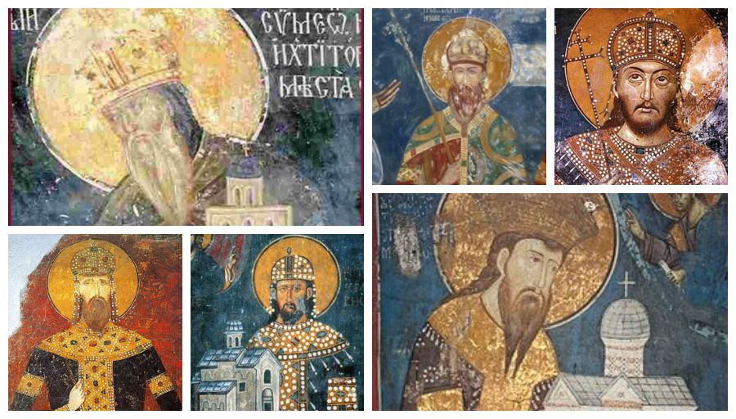
Архитектура
Архитектура код Срба је у средњем веку доживела велики успон и оставила је многе грађевине које су данас веома значајне. Архитектура се углавном сводила на грађење утврђења и цркви или манастира изато што се држава у многоме ослањала на цркву. Почевши са владавином Немањића и настанком јадинствене српске државе, развила су се три главна стила

Slide 4
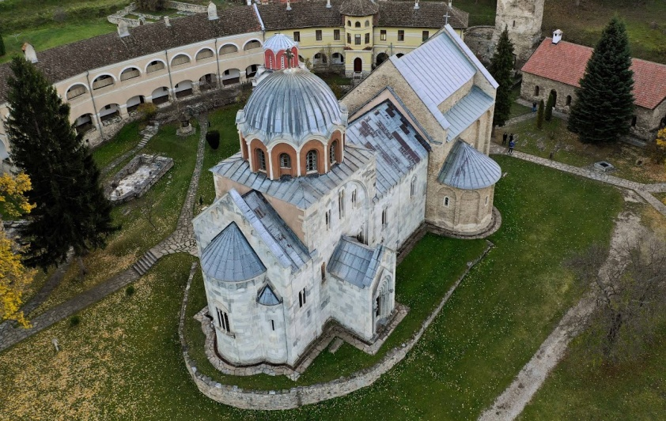
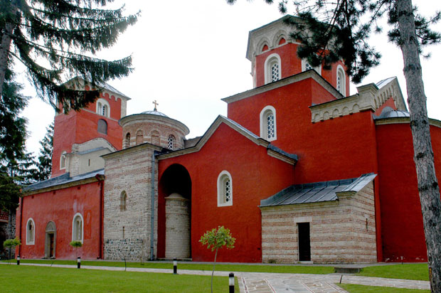
Рашки стил
Настаје током формирања државе Стефана Немање. Узор овог правца су чиниле византијска и романичка архитектура, одликују га једнобродне грађевине са једном куполом. Споља грађевине изгледају као да имају три брода, иако то није случај, па долази до појаве „лажне тробродности“.

Slide 5
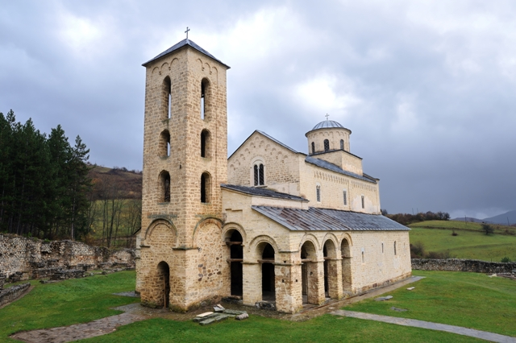
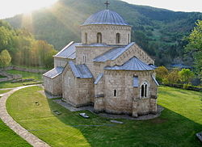
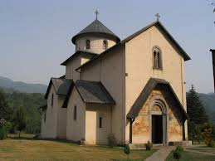
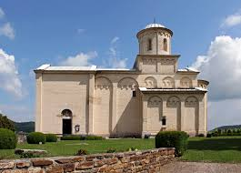
Најпознатија дела из овог периода су задужбине које су градили Немањићи.
Студеница, Жича, Морача, Сопоћани, Градац, Црква Светог Ахилија...

Slide 6
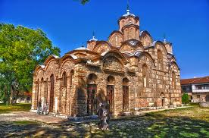
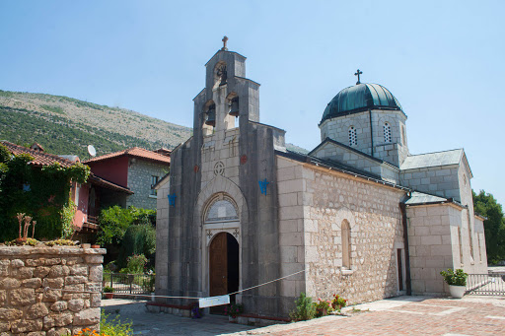
Српско-византијски стил
Овај стил градње је започео са владавином краља Милутина, док се Ромејска империја обнављала од полувековне превласти крсташа. Овај стил се назива и вардарски стил, зато што се развио у сливу реке Вардар- у северној Македонији и на просторима Косова и Метохије.

Slide 7
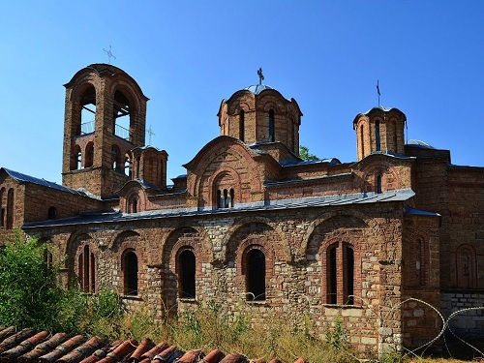
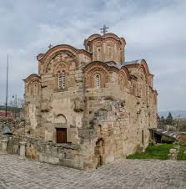
Цркве које су се градиле у овој епохи су биле уписане у крст, имале су једну или пет купола, са западне стране се градила припрата. Конструкција је имала укрштене сводове, више пажње се посвећује горњим деловима конструкције. Најзначајније грађевине је оставио за собом краљ Милутин, који је због своје ангажованости добио назив Свети краљ
Грачаница, Богородица Љевишка, Старо Нагоричино, Тврдош, Пећка патријаршија...

Slide 8
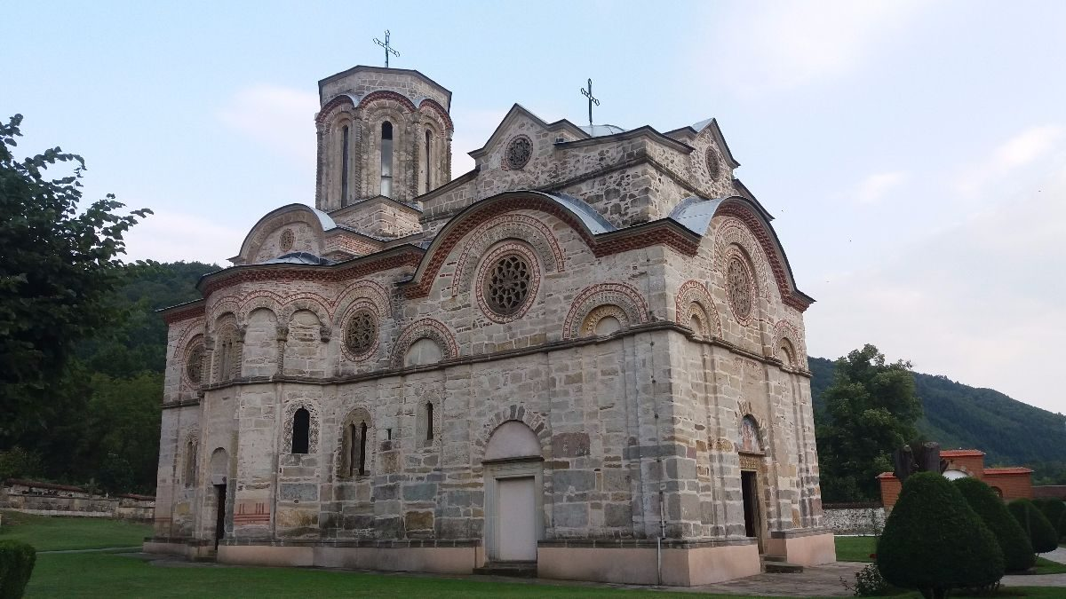
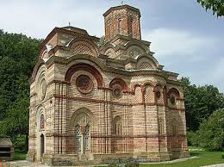
Моравски стил
Моравска школа почиње током владавине кнеза Лазара, између Маричке битке и Косовског боја, када је држава била потиснута ка северу, са новом престоницом у Крушевцу, али идаље јака и добро организована. Средиште цркве се повлачи из јушних крајева према подручју слива Мораве, па стил добија назив моравски.

Slide 9
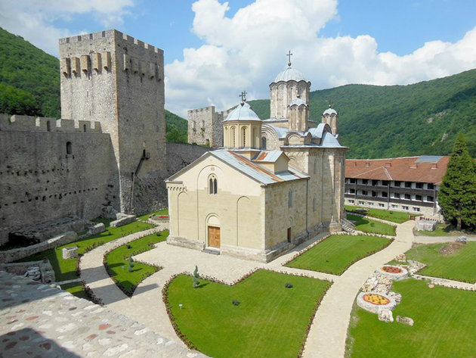
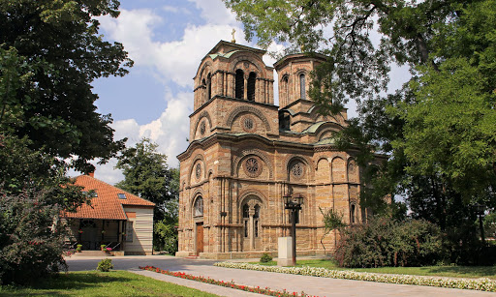
Узор архитектама су чинили светогорски мансатири, овеј правац је познате по живописним шарама- рељефастим и украсним, као и каменим розетама које су красиле лукове на вратима и прозорима. Црква је у основи имала уписан крст, са јужне и северне сране се налазе певачке апсиде.
Раваница, Лазарица, Љубостиња, Ресава/Манасија, Каленић...

Slide 10
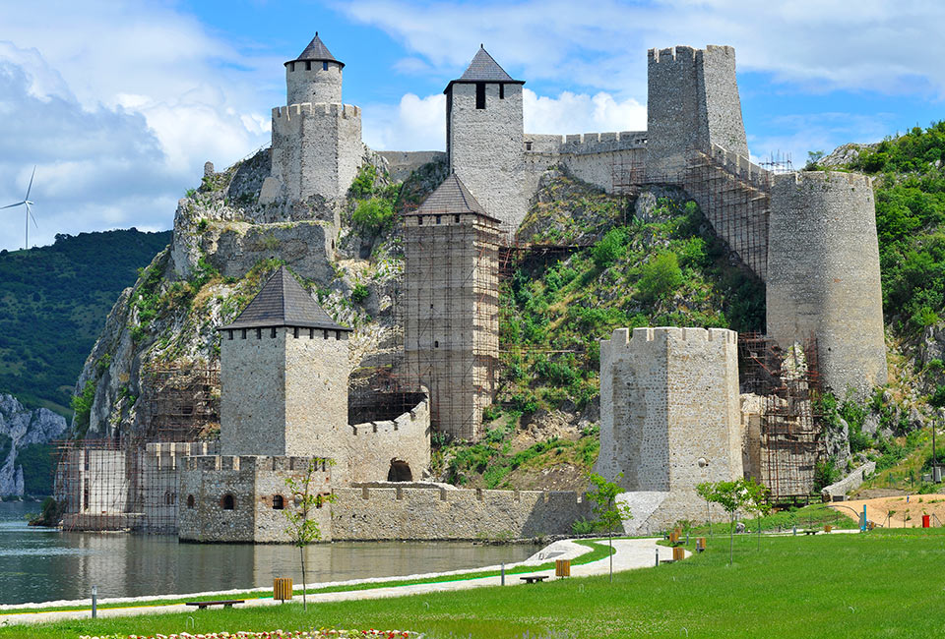
Тврђаве и градови
Тврђаве и градови су имали значајне војне функције, прилагођаване су развоју војне технике, па су многе изгубиле типичне облике средњевековних утврђења
Најчувенији су градови Маглич и Голубац, а тврђаве Калемегдан, Петроварадинска, Бачка и друге.

Slide 11
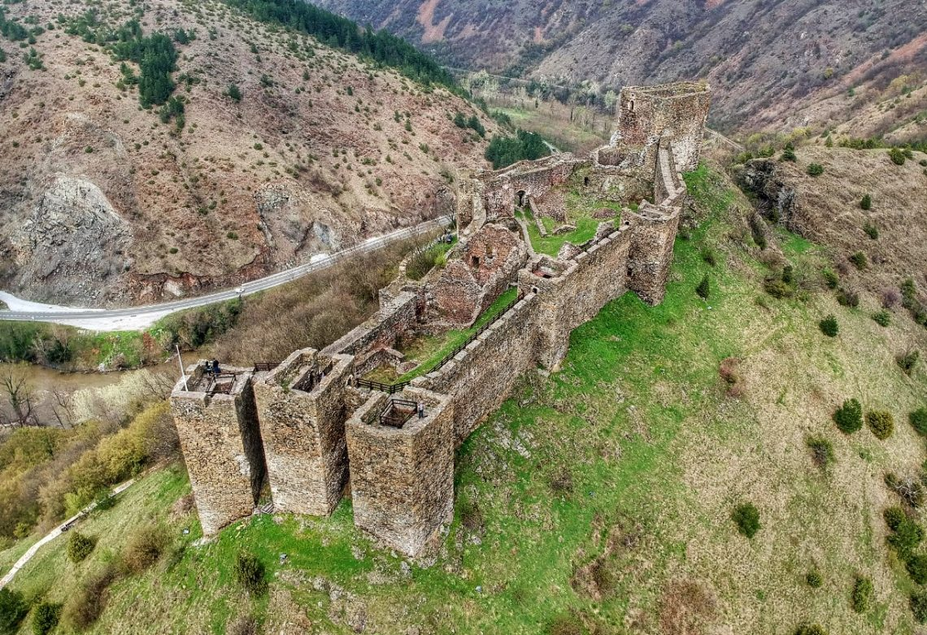
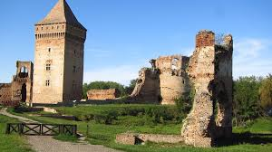
Оне на континенталном делу земље су грађене на узвишењима која су била тешко приступачна, а са којих се пружао добар поглед. У приморским крајевима су утврђења често била на самим обалама са којих се прушао добар поглед на водене токове. Тврђаве су биле опасане масивним и високим бедемима, имале су куле осматарачнице. Најчувенији су градови Маглич и Голубац, а тврђаве Калемегдан, Петроварадинска, Бачка и друге.

Slide 12
Ликовна уметност
Српску ликовни уметност средњег века су обележили фреско сликарство, иконостаси и вајарство. Иконе су врло често рађене на дрвеним подлогама, као и данас, осликавани су светитељи, значајни догађаји, ктитори манастира или цркви као и догађаји који су значајни за њен настанак

Slide 13
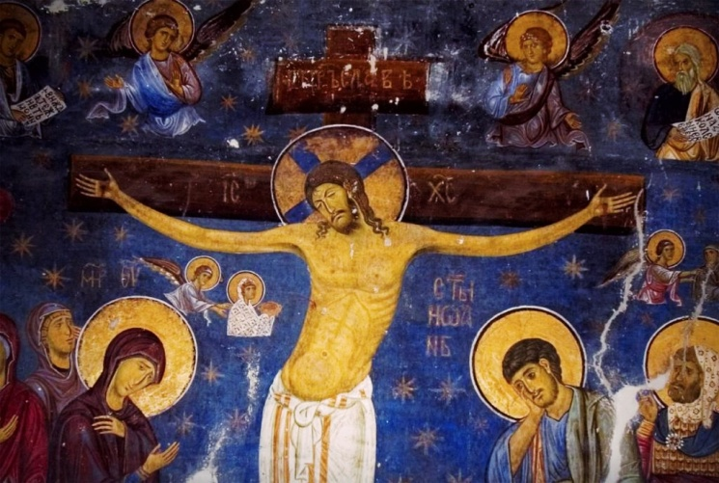
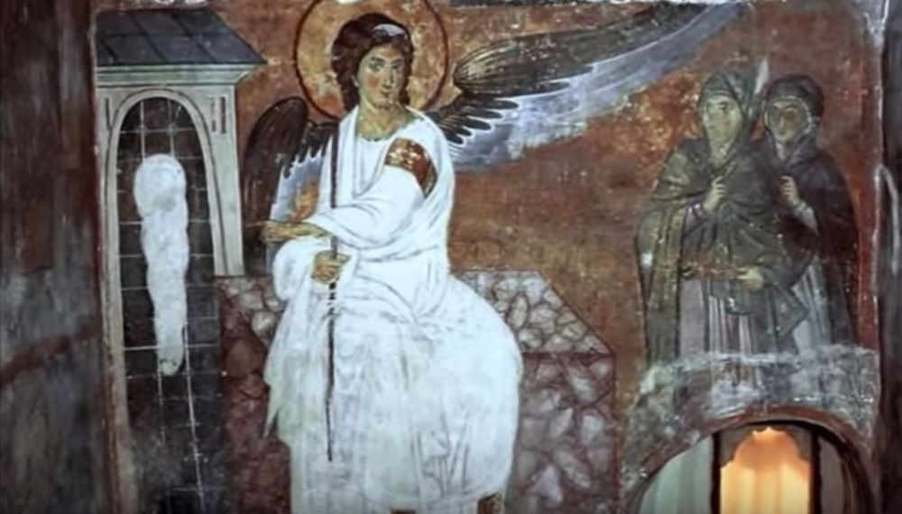
Рашки стил
Рашки стил у сликарству су обележиле фреске великог формата, људске фигуре су имале лепе и природне пропорције, а позадинаје углавном била плаве или златне боје.
Најлепше фреске су Распеће у Студеници, Мироснице на гробу Христовом у Милешеви и Успење Богородице у Сопоћанима

Slide 14
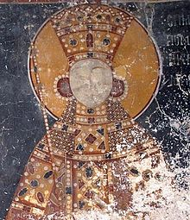
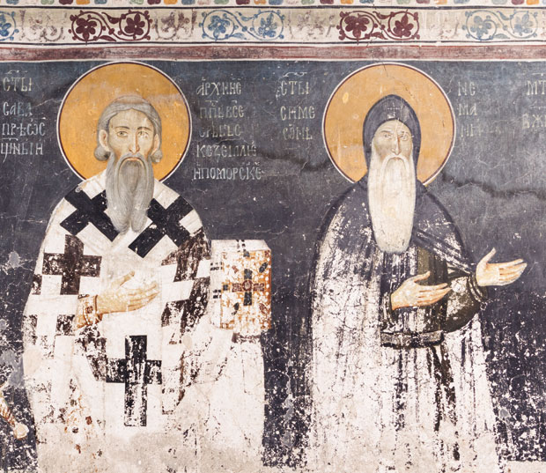
Српско-византијски стил
Фреске српско-византијског стила су имале наративан израз, изразито наглашене покрете и осећај драматичности и већи број фигура у поређењу са фрескама рашког стила.
Најлепше фреске су Симонида у Грачаници и фреска Светог Саве и Симеона у Краљевој цркви у Студеници.

Slide 15
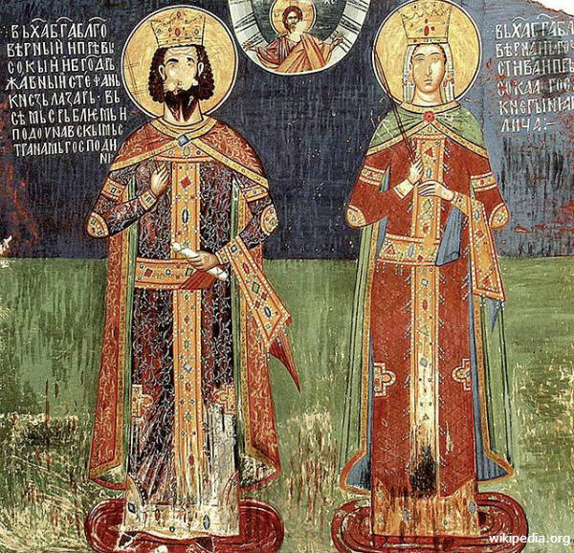
Моравски стил
Моравски стил су одликовале колористичне и декоративне фреске, људска фигура је представљана издужено, витко, раскошно, најчешће боје су биле зелена и плава са златним тоновима.
Најлепше фреске су кнегиња Милица у манастиру Љубостињи и Свети ратници у манастиру Каленић.

Slide 16
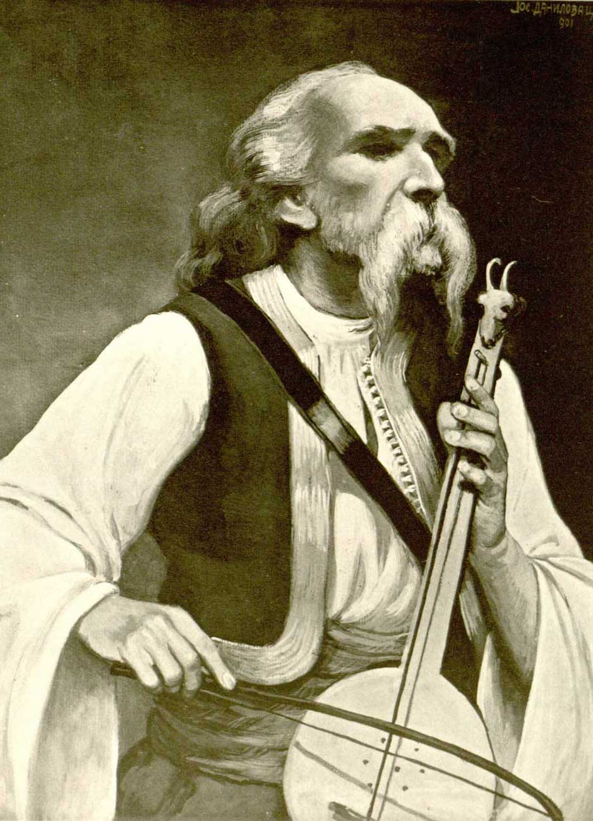
Музика
О средњовековној српској музици је остало најмање података и трагова зато што се преносила усмено, али се зна да је она представљала значајану улогу Србима. Музика се тада бележила путем неума, музичких јединица које су замењене нотама.
Након Косовског боја се повећава број народних певача. У наредним вековима се певају песме о Косовском боју и људима који су били значајни за тај период.

Slide 17
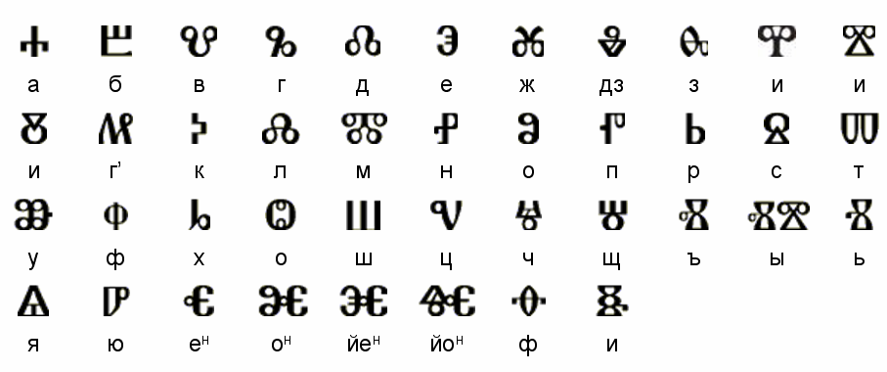
Књижевност
Центри књижевности у средњем веку су били манстири, књижевност се користила само у служби цркве и владајуће династије. Захваћен многим недаћама српског народа у средњем веку, књижевни језик се мењао велики број пута.
Прво писмо које су Срби користили било је глагољица, а затим ћирилица.

Slide 18
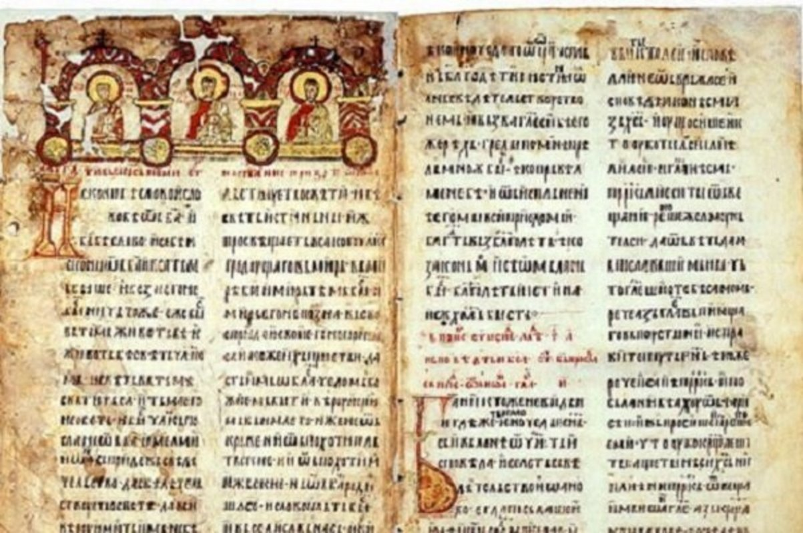
Најзначајније дело писано српскословенским језиком је Мирослављево јеванђеље из 12. века. . Верује се да је писано у Котору 1189. године, за потребе задужбине Хумског кнеза Мирослава. Писано је на пергаменту и украшено је са приближно три стотине минијатура. писано је од два аутора, већим делом од непознатог уметника и мањим од Глигорија Дијака.

Slide 19
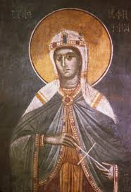
Прва жена књижевница је била Јефимија. Поред Српског је знала и Грчки, живела је на двору кнеза и у манастиру, па је имала приступ књигама и кретала се у круговима учених људи. Оставила је за собом три значајна дела: Туга за младенцем Угљешом, Мољење господу Исусу Христу и Похвала кнезу Лазару.

Slide 20
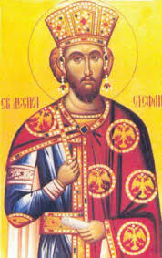
Значајан средњовековни писац био је Стефан Лазаревић, српски деспот и турски вазал, веома учен и просветљен владар. Његово најзначајније дело је Слово љубве (Слово о љубави) које је написао као писмо у форми акростиха. Њему се приписује и Надгробно ридање над кнезом Лазараом, али није потврђено ко је аутор овог дела. У Стефаново кљижевно стваралаштво спада и Законик о рудницима, који је писан у политичке сврхе.

